Slide 1


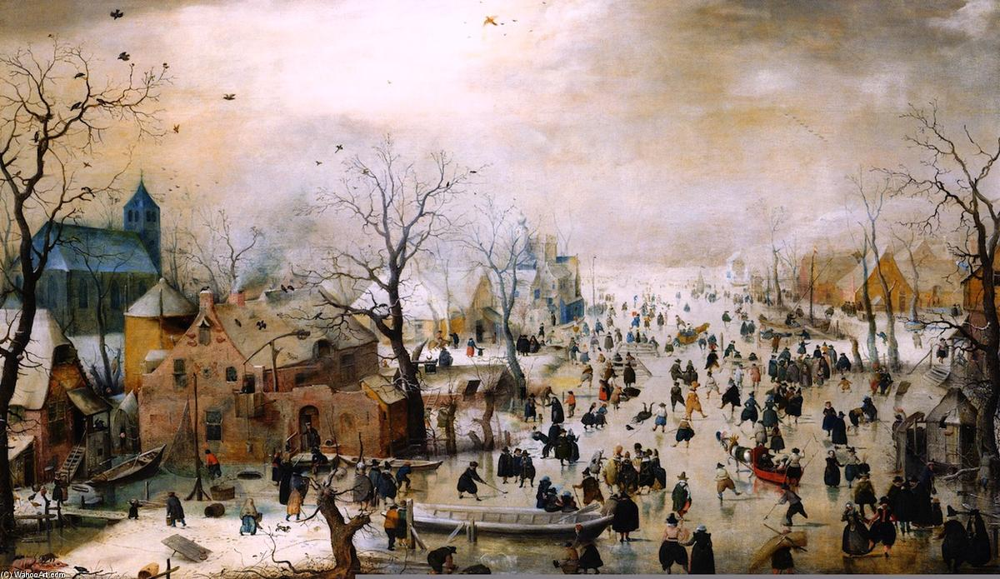


UN’EUROPA FREDDA E VIOLENTA

Slide 2

Epoca preindustriale
CLIMA
Clima molto rigido che ha messo in pericolo la vita dell’uomo e rovinando grandi quantità di raccolti a causa delle gelate precoci o tardive.
Ci fu netto rialzo delle temperature nel 500, ma nel XVII secolo ci fu un altro periodo critico con un eccesso di freddo e di umidità letale per il raccolto e per l’uomo
TANTA FAME
Il 1600 fu un secolo pieno di crisi e carestie
Si mangia quello che c’era addirittura la carne umana di un deceduto (casi di cannibalismo)
MALATTIE
Nel 1630 si diffusero epidemie di vaiolo che ha colpito bambini e adulti.
Il vero problema è la peste che si diffonde in tutto il mondo a partire dal 1603 al 1664.
Le donne olandesi avevano ossessione per la pulizia per cercare di evitare queste malattie nella propria abitazione

Slide 3
MORTI INFANTILI
Registri parrocchiali => momenti fondamentali (battesimo, matrimonio, morte)
Battesimo il giorno della nascita o subito il successivo
Nascita santuari per portare il neonato subito deceduto per battezzarlo
Raramente si scriveva sul registro un neonato subito deciderò
Henry Kamen scrive saggio «non a caso, Il secolo di ferro»
Nel 1690 lo statistico Gregory King ipotizza che più del 45% della popolazione inglese erano bambini e ragazzi e l’età media era 27 anni.

Slide 4
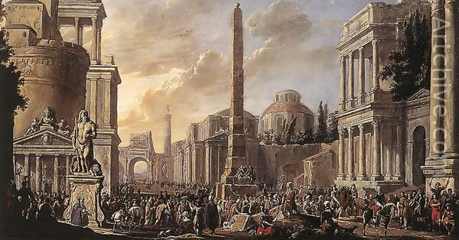
L’EGEMONIA COMMERCIALE OLANDESE

Slide 5

SPAGNA
Agricoltura sofferente a causa dei pochi fondi destinati al miglioramento dell'agricoltura
Fine XVI secolo ci fu un'ondata di cattivi raccolti, carestie e epidemie di peste
1597-1598 gelata distrusse le viti e il treno seminato
1598 distrutto completamente tutto il treno a causa di una forte tempesta
Grande crisi e contadini lasciati fuori dalle mura delle città con epidemia di peste che uccise il 10% della popolazione
Visita queste terre Federico II, ma non fa nulla
Stessa mentalità Federico III
Espulsione completa dei moriscos così nello stato c’era un'unica religione

Slide 6
L'Europa fredda del XVII secolo trova un'eccezione nella Repubblica delle Province Unite.
Nel 1620 Amsterdam e l’Olanda diventano il centro vitale dell’economia europea
1750 Amsterdam perse il dominio che prese l’Inghilterra.
l’Olanda avvia il dominio economico mondiale
pesca aringhe
costruzione di “haringbuis” particolare battello con la possibilità di pulire e marinare il pesce
metà 600 venne chiamata “la grande pesca”
dal 1585 ci furono cacciatori di balene

Slide 7
L'Europa fredda del XVII secolo trova un'eccezione nella Repubblica delle Province Unite.
soprattutto regioni che si affacciano sul mar Baltico insieme ai prodotti dell’industria tessile.
new draperies tessuti poco lavorati a basso prezzo
scambio di merci in Germania e nel nord Europa i tessuti con materia prime
importazione canna da zucchero

Slide 8
L'Europa fredda del XVII secolo trova un'eccezione nella Repubblica delle Province Unite.
agricoltura olandese
allevamento di bovini e coltivazione di frutteti
Amsterdam principale centro di distribuzione granaria di tutta l’Europa
piante industriali
lino
canapa
luppolo
utili per coloranti
coltivazione tulipani prodotto Turco
l’Olanda si impone come protagonista del grande commercio internazionale

